Slide 1
أنشطة تمهيدية

Slide 2











الوظيفة النحوية
مدخل الوحدة
أنواع الفعل
الفاعل
أنشطة تمهيدية
الرسم الكتابي
مشروع الوحدة
الحروف المرتكزة على السطر
[ أ ك هـ ]
والحروف التي ينزل جزء منها عن
السطر [م ل]
التعريف بالمشروع
نص الاستماع
النص الشعري
عيد الأضحى
زيارة ضاحية
نص الفهم القرائي
التواصل الشفهي
مدينتي
التعبير عما تَقْتَضيهِ مواقف مختلفة
صياغة أسئلة
إكمال محادثة هاتفياً
الظاهرة الإملائية
دخولُ (ال)على الكلمات المبدوءة باللَّام
التاء المربوطة والتاء المفتوحة
التواصل الكتابي
كتابة بطاقة لأغراض متنوعة
كتابة رسائل لأغراض متنوعة

Slide 3

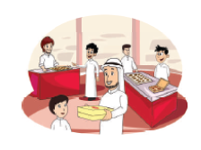
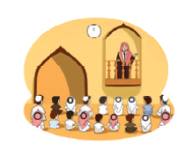
1. أَتأَمَّلُ المَشاهِدَ ، ثُمَّ اُجِيبُ :
متجر لبيع حلوى الكعك
1
مدخل الوحدة
أنشطة تمهيدية
مَاذَا تَرى في المَشهَدِ؟
حلوى الكعك
مَاذَا اشتَرَى الرَّجُلُ
يستمعون لخطبة الجمعة
مَاذَا يَفْعَلُ النَّاسُ في هَذَا المكان ؟

Slide 4

1
مدخل الوحدة
أنشطة تمهيدية
الأب و الأم مع أطفالهم
مَنِ الأَشخَاص الَّذِينَ في الصورَةِ؟
يُقبِّل الطفل يد والده
مَاذَا يَفْعَلُ الوَلَدُ المُمْسكُ بيدِ أَبِيهِ؟
سلوك جيد
وَمَا رَأْيك فِي هَذا السلُوكِ؟
لأنَّه يوم العيد
لِمَاذَا يَظْهَرُ السرُورُ عَلَى الأَطْفَالِ؟

Slide 5
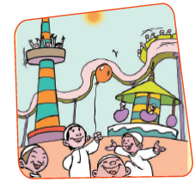
1
مدخل الوحدة
أنشطة تمهيدية
يلعبون
مَاذَا يَفْعَلُ الَأوْلادُ فِي المَشهَدِ؟
مدينة الملاهي
مَاذَا يُسَمَّى هَذَا المَكَانُ؟
دولاب الهواء - أرجوحة دوارة - سيارة اصطدامية
أذَكْرُ أَسْمَاء ثلَاثِ ألَعْاَبٍ مُخْتلَفِةَ أحبها

Slide 6
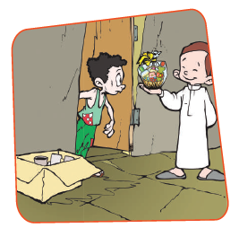
يُقدِّم هديَّة للطِّفل الفقير
مَاذَا يَفْعَلُ هَذَا الوَلَدُ؟
للمحتاج ,لأنَّه يوم العيد لكي يدخل السعادة إلى قلبه
لِمَنْ يُعْطِي الهَدِيَّةَ؟ وَلِمَاذَا؟
1
مدخل الوحدة
أنشطة تمهيدية
لأنَّه سعيد لمساعدته للمحتاج
لِمَاذَا يَبْتَسمُ؟
فعلٌ حسن لكي يشاركونا بفرحة العيد
مَا رَأْيُكَ في مُسَاعَدَةِ الفُقَرَاءِ في العِيدِ؟
أن نساعد المحتاجين و نسعدهم
أُقَدِّمُ نَصيحَةً لِزُمَلَائِي فِي مِثْلِ هَذِهِ المُنَاسَبَةِ السعِيدَةِ

Slide 7

2. أَقْراُ النَّشيدَ الآتِيَ مَعَ مَجمُوعتِي بِلَحنٍ جَميلٍ
1
مدخل الوحدة
أنشطة تمهيدية
تَبَاشير : أَوَائل
السعُود : الأَفراح
حَبَانا : منحنا
اليُمْن : البرَكة

Slide 8
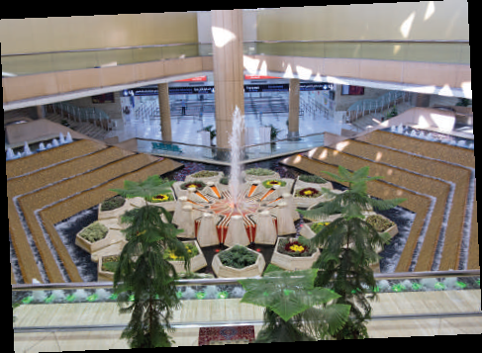
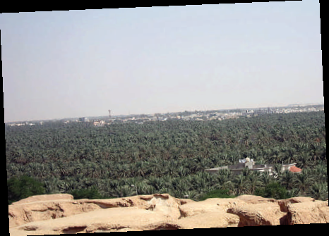
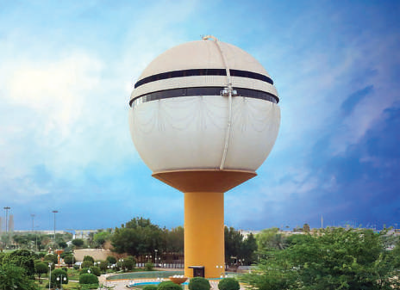
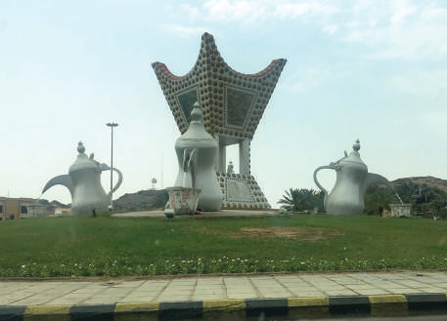
3- أَتَأمَّلُّ الصورَ الآتِيةَ، ثُمَّ اُجِيبُ
1
مدخل الوحدة
أنشطة تمهيدية
2
1
4
3

Slide 9
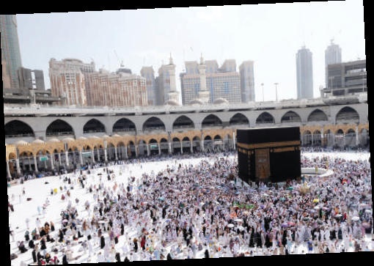
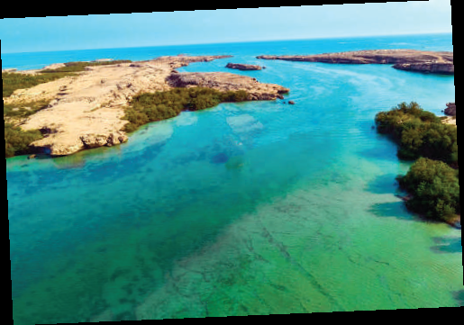
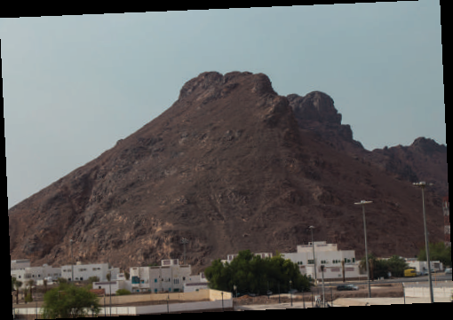
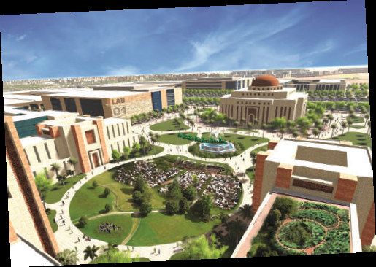
3- أَتَأمَّلُّ الصورَ الآتِيةَ، ثُمَّ اُجِيبُ
1
مدخل الوحدة
أنشطة تمهيدية
6
5
8
7

Slide 10
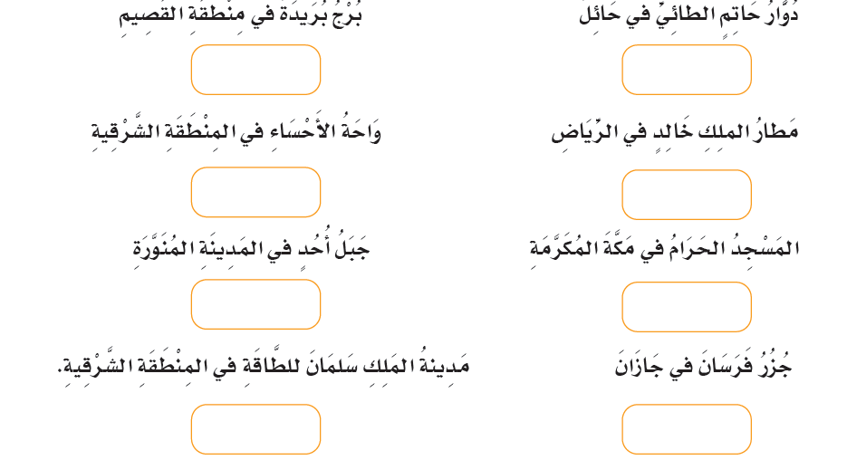
أَكْتُبُ رَقْمَ الصورَةِ تَحْتَ الجُمْلَةِ الدَّالَّةِ عَلَيهَا :
1
مدخل الوحدة
أنشطة تمهيدية
4
3
1
2
8
6
7
5

Slide 11




4. أَقْرأُ البِطَاقَاتِ الآتِيةَ ثُمَّ أَكْتُبُ مُنَاسَبةَ كُلَّ بِطَاقَةٍ :
1
مدخل الوحدة
أنشطة تمهيدية
الشفاء من الأمراض
دعوة
النجاح
العيد

Slide 12

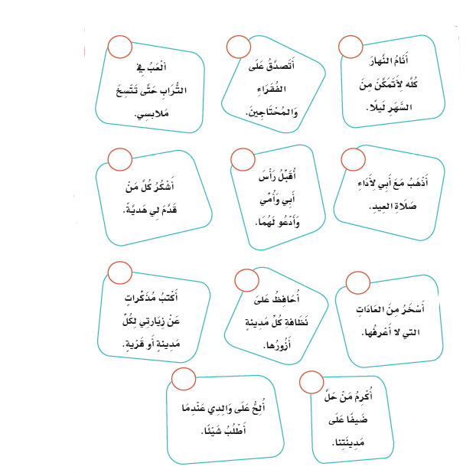
5. أَضعُ عَلَامةَ فَوقَ العِبَارةِ التي تُمثِّلُ الُّسلُوكَ غَيرَ الصحِيحِ :
1
مدخل الوحدة
أنشطة تمهيدية

Slide 13
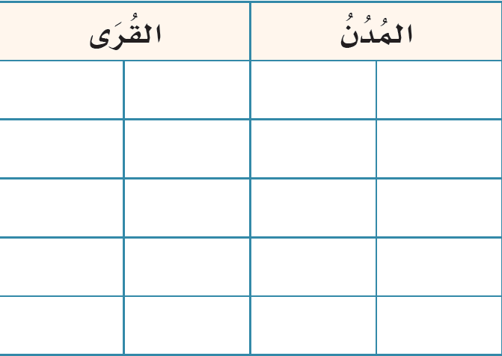
يضمُّ وَطَنِي العَدِيدَ مِنَ المُدُنِ والقُرَى مِثْلِ: الدَّمَّام - رُويْغِب - سَاجِر- الزُّلْفِي
الحَوْمِيَّات- الخُبَر- النَّبْهَانِيَّة- الفَوَّارَة – عُنَيزَة- المجْمَعَة- نَجْرَان- الهَدَّار عَرْعَر- القَصب- أَبْها – الجُحْفَة- تَبُوك- يَنْبُع- المرَاح - لُوقَة
1
مدخل الوحدة
أنشطة تمهيدية
أ. اُصنِّفُ المُدُنَ والقُرَى السابِقَ ذِكْرُها في الجَدْوَلِ الآتِي:
الزُّلْفِي
يَنْبُع
سَاجِر
الدَّمَّام
النَّبْهَانِيَّة
الحَوْمِيَّات
عُنَيزَة
الخُبَر
الهَدَّار
الفَوَّارَة
نَجْرَان
المجْمَعَة
القَصب
الجُحْفَة
أَبْها
عَرْعَر
لُوقَة
المرَاح
يَنْبُع
تَبُوك

Slide 14
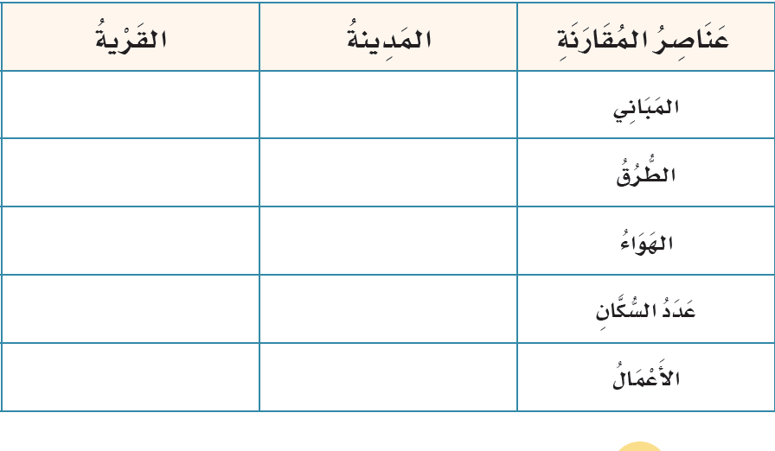
ب. أُقَارِنُ بَيْنَ المَدِينَةِ والقَرْيَةِ مِنْ حيثُ العَنَاصرُ المُدَوَّنةُ في العَمُودِ الأَوَّلِ :
1
مدخل الوحدة
أنشطة تمهيدية
مباني منخفضة و قليلة
مباني عالية و كثيرة
غير مُعبَّدة و متعرِّجة
مُعبَّدة و واسعة
نقي
ملوَّث
قليل
كثير
محدودة منها: الزراعة و الرعي
متعدِّدة منها: التجارة و الصناعة

Slide 15

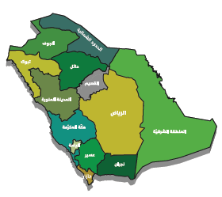
تفكير ناقد
ج. أَيُّمَا أُفَضلُ أَنْ تَكُونَ زِيَارتِي فِي الإِجَازَةِ الصيفِيَّةِ إِلى مَدِينَةٍ مِنْ مُدُنِ وَطَنِي أَمْ إِلَى قَرْيَةٍ مِنْ قُرَاهَا؟ مَعَ بَيَانِ السبَبِ
1
مدخل الوحدة
أنشطة تمهيدية
إلى مدينة من مدن وطني , حتى أتعرف على مدن وطني و معالمها التاريخية

Slide 16
انتهى الدرس

